Slide 1
সবাইকে স্বাগতম

Slide 2
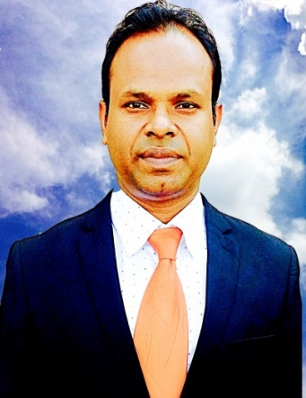
পরিচিতি
শ্রেণি : ৭ম
বিষয় : বাংলাদেশ ও বিশ্ব পরিচয়
অধ্যায় : ষষ্ঠ (বাংলাদেশের নির্বাচন ব্যবস্থা )
মূল পাঠ : নির্বাচনের ধারণা, প্রয়োজনীয়তা ও নির্বাচন পদ্ধতি।
সময় : ৪০ মিনিট
তারিখঃ 2৮.০১.২০২১
কমল কুজুর
সহকারী শিক্ষক
বাংলাহিলি সরকারি বালিকা উচ্চ বিদ্যালয়
হাকিমপুর, দিনাজপুর।
ইমেইল- kamalkujurbd007@gmail.com

Slide 3
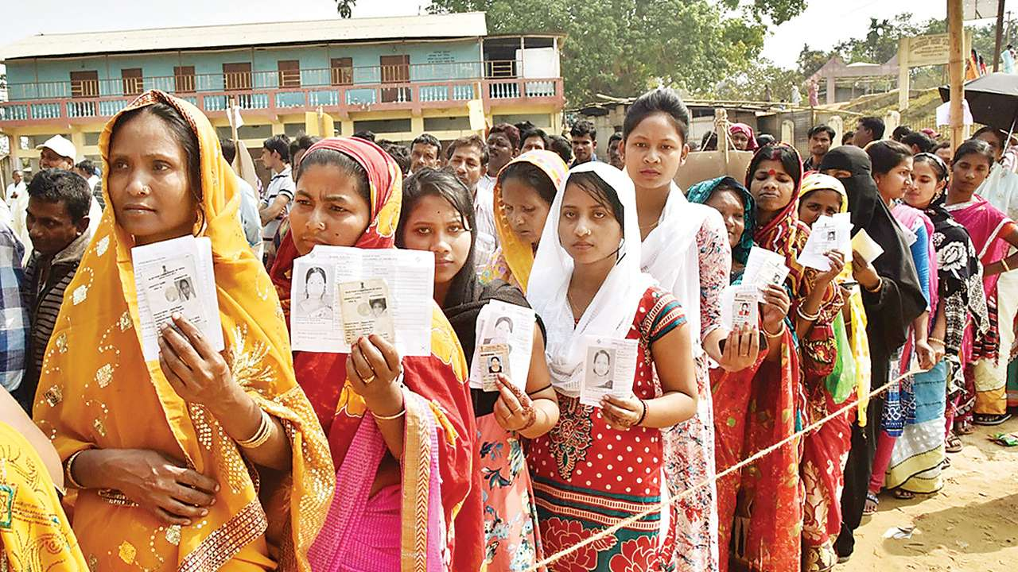
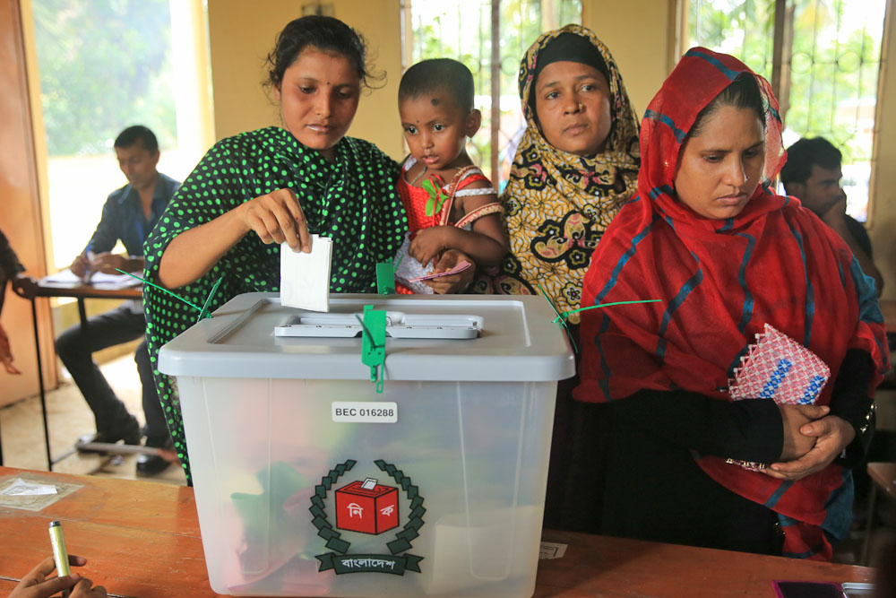
ছবিগুলি লক্ষ্য করি
ছবিগুলোতে আমরা কী দেখতে পাচ্ছি?
এটিকে এক কথায় আমরা কী বলতে পারি?
নির্বাচন
এটি কোন দেশের নির্বাচন?
বাংলাদেশের নির্বাচন ব্যবস্থা

Slide 4
বাংলাদেশের নির্বাচন ব্যবস্থা
নির্বাচনের ধারণা, প্রয়োজনীয়তা ও নির্বাচন পদ্ধতি

Slide 5
শিখন ফল
পাঠ শেষে আমরা-
১। নির্বাচন কী তা বলতে পারব;
২। নির্বাচনের প্রয়োজনীয়তা ব্যাখ্যা করতে পারব;
৩। নির্বাচন পদ্ধতি বিশ্লেষণ করতে পারব ।

Slide 6
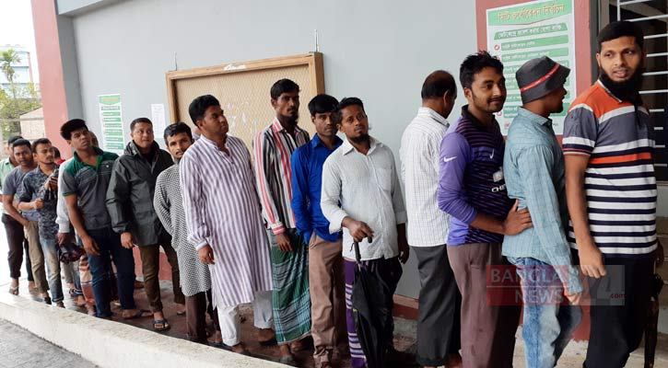
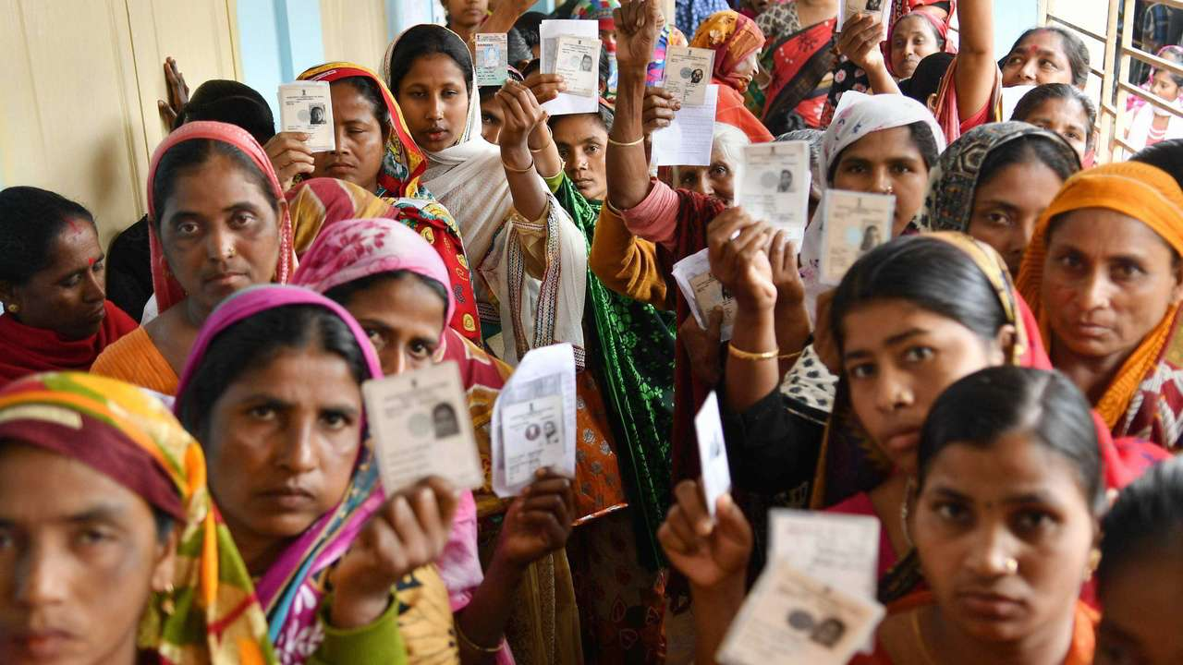
নির্বাচন
নির্বাচন হলো এমন একটি প্রক্রিয়া বা পদ্ধতি, যার মাধ্যমে দেশের ভোটাধিকারপ্রাপ্ত নাগরিকেরা তাদের প্রতিনিধি বাছাই করে।
নির্বাচন হলো এমন একটি প্রক্রিয়া, যে প্রক্রিয়ার মাধ্যমে ভোটাধিকারপ্রাপ্ত সকল নাগরিক ভোট দিয়ে রাষ্ট্রের শাসনকাজ পরিচালনার জন্য প্রার্থী বা প্রতিনিধি বাছাই করে ।

Slide 7
নির্বাচন
নির্বাচনে জয়ী প্রার্থীরা স্থানীয় ও জাতীয় পর্যায়ে সরকার গঠন, আইন প্রণয়ন ও শাসন পরিচালনায় অংশগ্রহণ করেন।
আমাদের দেশে ইউনিয়ন পরিষদ, উপজেলা পরিষদ, পৌরসভা, সিটি কর্পোরেশন, জাতীয় সংসদ এবং রাষ্ট্রপতি পদে নির্বাচন অনুষ্ঠিত হয়।

Slide 8
একক কাজ
নির্বাচন কী? বল ।

Slide 9
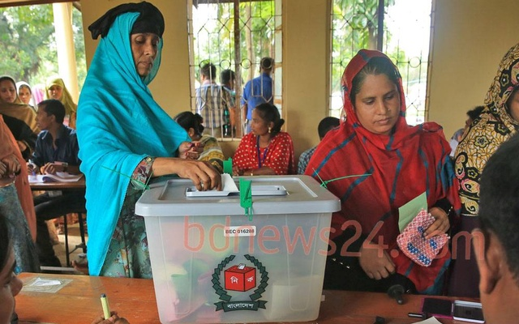
নির্বাচনের প্রয়োজনীয়তা
একটি দেশ বা শহরের সব মানুষ একত্রে মিলিত হয়ে আইন প্রণয়ন বা দেশ শাসন সম্ভব নায় বলে তারা প্রতিনিধি নির্বাচন করে ।
প্রতিনিধি নির্বাচনের সাথে সাথে কী ধরণের শাসনব্যবস্থা তারা চায় , সে সম্পর্কে মতামতও প্রকাশ করে।

Slide 10
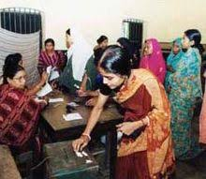
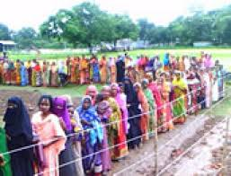
নির্বাচনের প্রয়োজনীয়তা
আধুনিক রাষ্ট্রে নির্বাচনের বিকল্প নেই।
বর্তমান বিশ্বে প্রচলিত শাসনব্যবস্থার মধ্যে গণতন্ত্রকেই সর্বোত্তম শাসন ব্যবস্থা বলে বিবেচনা করা হয়।
নির্বাচন হচ্ছে গণতন্ত্রের ভিত্তি।
গণতন্ত্রের মূল কথা হলো নাগরিক বা জনসাধারণের মতামতের ভিত্তিতে সিদ্ধান্ত গ্রহণ।

Slide 11
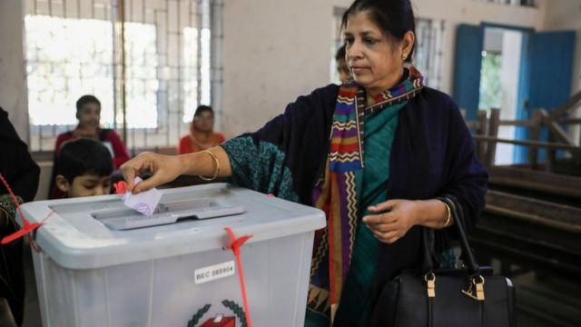
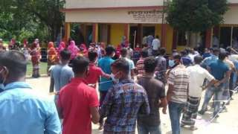
নির্বাচনের প্রয়োজনীয়তা
নির্বাচন হলো জনমত প্রকাশের প্রধান ও বিধিসম্মত প্রক্রিয়া।
সুতরাং নির্বাচন ছাড়া গণতন্ত্র চলতে পারে না।

Slide 12
জোড়ায় কাজ
চারটি বাক্যে নির্বাচনের প্রয়োজনীয়তা ব্যাখ্যা কর। ।

Slide 13
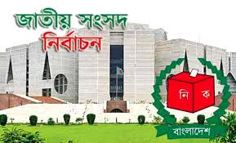
নির্বাচন পদ্ধতি
প্রত্যক্ষ নির্বাচন
পরোক্ষ নির্বাচন
নাগরিকরা যখন সরাসরি ভোট দিয়ে তাদের প্রতিনিধি নির্বাচন করে তখন তাকে প্রত্যক্ষ নির্বাচন বলা হয় ।

Slide 14
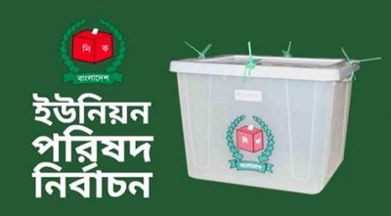
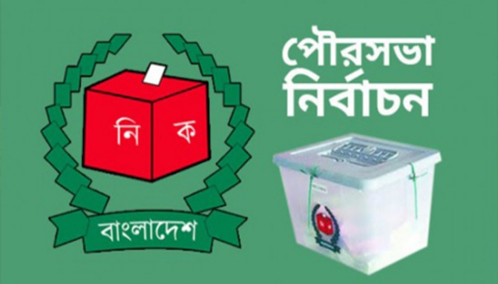
প্রত্যক্ষ নির্বাচন
স্থানীয় সরকার-
ইউনিয়ন পরিষদ – সদস্য ও চেয়ারম্যান।
উপজেলা পরিষদ – সদস্য ও চেয়ারম্যান।
পৌরসভা – কাউন্সিলর ও মেয়র।
সিটি কর্পোরেশন - কাউন্সিলর ও মেয়র।

Slide 15
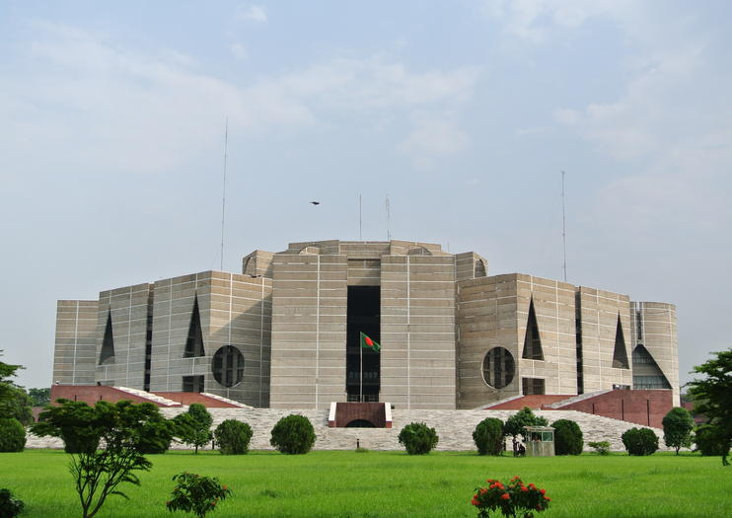
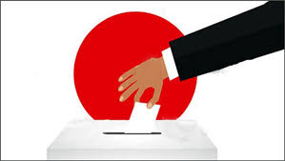
পরোক্ষ নির্বাচন
এই পদ্ধতিতে নির্বাচন হয় দুই ধাপে।
প্রথম
প্রথমে নাগরিকরা সরাসরি ভোটে জাতীয় সংসদের জন্য প্রতিনিধি নির্বাচন করে।
দ্বিতীয়
তারপর এই প্রতিনিধিরাই ভোট দিয়ে চূড়ান্ত প্রতিনিধি নির্বাচন করে।

Slide 16
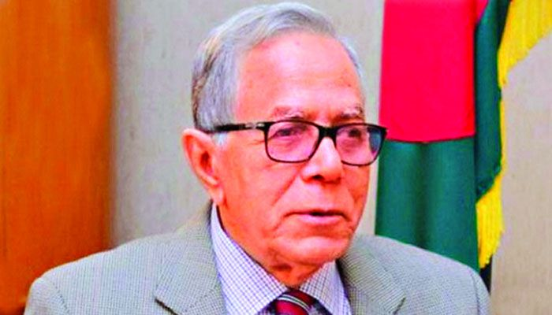
পরোক্ষ নির্বাচন
বাংলাদেশের রাষ্ট্রপতি নির্বাচন
জাতীয় সংসদের সংরক্ষিত মহিলা আসনের সদস্য নির্বাচন

Slide 17
প্রত্যক্ষ ও পরোক্ষ নির্বাচনের বৈশিষ্ট্য
প্রত্যক্ষ নির্বাচন
সরাসরি ভোট প্রদান
ভোটদাতা
নির্বাচিত প্রতিনিধি
সরাসরি ভোট প্রদান
পরোক্ষ নির্বাচন
ভোটদাতা
মধ্যবর্তী সংস্থা বা প্রতিনিধি
নির্বাচিত প্রতিনিধি
প্রথম নির্বাচন
দ্বিতীয়বার নির্বাচন

Slide 18
দলগত কাজ
প্রত্যক্ষ ও পরোক্ষ নির্বাচনের মধ্যে একটি পার্থক্য ব্যাখ্যা কর।

Slide 19
মূল্যায়ন
১। নির্বাচন কী?
২। নির্বাচনের একটি প্রয়োজনীয়তা ব্যাখ্যা কর।
৩। যে কোন একটি নির্বাচন পদ্ধতি বিশ্লেষণ কর।

Slide 20
বাড়ির কাজ
তোমার শ্রেণির দলনেতা নির্বাচন পদ্ধতি ব্যাখা কর ।

Slide 22
ধন্যবাদ

